Slide 1
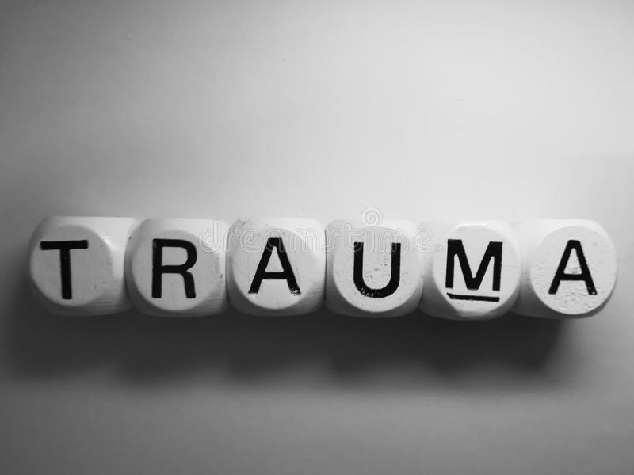
Η Απουσία ως Τραύμα: Από τον Freud στην Σύγχρονη Ψυχανάλυση
Γεωργία Χαλκιά

Slide 2
Το «όχι» του ασυνείδητου συνδέεται με το άγνωστο και αυτό που δεν μπορεί να γίνει γνωστό
Ο Freud συνέδεσε την απουσία με το τραύμα ως μεταφορά, σε κάθε τραύμα υπάρχει μια τρύπα
Στην ψυχική σφαίρα μια εσωτερική αιμορραγία, όπως μια πληγή, η διέγερση χάνει την ενεργητικότητα σαν να διέρχεται μέσω μιας τρύπας
O Freud διαμόρφωσε μία ερμηνεία για τον ψυχισμό αποδίδοντας μία τριπλή λειτουργία του διαχωρισμού: 1) του ασυνείδητου από το συνειδητό 2) της μνήμης από την αντίληψη και 3) της ποσότητας από την ποιότητα

Slide 3
Μια εξέλιξη του φράγματος επαφής είναι η ελαστική μεμβράνη και ο φραγμός στα ερεθίσματα, που έχουν θέση προστατευτική ασπίδα ενάντια στα ερεθίσματα. Η ασπίδα αποτελεί το εξωτερικό στρώμα μεμβράνης, για να προστατέψει τα βαθύτερα στρώματα
Όσον αφορά την ασπίδα: 1) Δεν μπορεί να λειτουργήσει ως αμυντικό σύστημα ενάντια στα εσωτερικά ερεθίσματα, 2) Υπερασπίζεται τον οργανισμό από την πραγματικότητα μέσα από την οργάνωση των ερεθισμάτων και 3) Μπορεί να παραβιαστεί
Η ασπίδα δεν μπορεί να λειτουργήσει ως μέσο άμυνας στα ανυπόφορα ερεθίσματα και η υπερβολική διέγερση έχει ως αποτέλεσμα την δημιουργία τραύματος. Όταν οι εξωτερικές διεγέρσεις είναι ισχυρές και διαπερνούν την ασπίδα, λαμβάνει χώρα μία παραβίαση, όπου η αρχή της ευχαρίστησης τίθεται εκτός λειτουργίας και ανακύπτει το πρόβλημα ελέγχου της ποσότητας της διέγερσης
Ένα αρνητικό τραύμα συνδέει την κατάσταση με την άρνηση, δηλαδή ότι το αντικείμενο δεν είναι εκεί. Επηρεάζεται ο τρόπος που το βρέφος προσπαθεί να εσωτερικεύσει την αναπαράσταση του αντικειμένου , αναφέρεται σε κάτι που δεν έχει εγγραφεί στα μνημονικά ίχνη. Το σώμα θυμάται έναν απροσδιόριστο πόνο, σαν κάτι να είναι άδειο, το οποίο όμως, το αρνείται- Μια αμυντική στάση, η οποία έχει περιέλθει σε αχρηστία

Slide 4
ΣΥΝΤΟΜΟ ΚΛΙΝΙΚΟ ΥΛΙΚΟ
Ο ασθενής Α. περιγράφει: «Σας έχω πει ότι στην βάπτισή μου όλοι φορούσαν μαύρα και έκλαιγαν» (λόγω του θανάτου του πατέρα και του σοβαρού τραυματισμού της μητέρας σε τροχαίο ατύχημα) και συνέχισε λέγοντας κάτι που λογικά ήταν φαντασίωσή του και όχι μνήμη: «Θα πρέπει να φορούσαν μαύρα, να έκλαιγαν, και όταν μου άλλαζαν τις πάνες, τα καυτά δάκρυά τους θα έκαιγαν το μικροσκοπικό μου σώμα. Παρόλο που δεν καταλάβαινα τίποτε, κάτι θα πρέπει να ένιωθα, και αυτό θα πρέπει να είναι φρικιαστικό. Γεννήθηκα μέσα στον θάνατο»
Μία κωδικοποίηση αυτής της φράσης είναι ότι ήταν ένας ασυνείδητος τρόπος να δημιουργήσει ένα τραύμα μέσα από μία μη-αγχωτική κατάσταση για να δείξει ότι κάποτε συνέβη κάτι τρομακτικό

Slide 5
Το εξιστορούσε σαν να ανήκε σε κάποιον άλλον, δεν είναι σαφές σε τι είδους τραύμα αναφέρεται και δεν βιώνει κανένα συναίσθημα. Χρησιμοποιείται ως παράδειγμα για να αναπαρασταθεί το τραύμα της απουσίας, που δεν είχε βιωθεί ως απώλεια ή άγχος αποχωρισμού
Ο ασθενής αναφέρει τις απροσδιόριστες αισθήσεις μόνο όταν το τραύμα ήρθε στην επιφάνεια
Η φαντασίωση του Α. για τα καυτά δάκρυα παρέπεμπαν σε ένα αρνητικό τραύμα με καψίματα στο σώμα. Ο ίδιος περιέγραψε τον εαυτό του ως ένα ξεφτισμένο φελλό, καθώς περιέγραφε πως δεν μπορούσε να λειτουργήσει ως προστατευτική ασπίδα, η οποία δεν είχε επενδυθεί λιβιδινικά, για να γίνει ένα ναρκισσιστικό περίβλημα, που θα παρέχει μία βασική αίσθηση συναισθηματικής υγείας
Ο Α. θα μπορούσε να περιγράψει το ναρκισσιστικό τραύμα μόνο μέσα από σωματικές αισθήσεις (καψίματα στο σώμα)

Slide 6
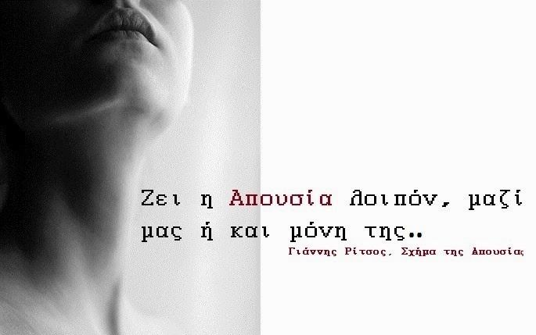

Slide 7
Αναπαραστάσεις της Απουσίας και η Προστατευτική Ασπίδα
Στην θεωρία των σχέσεων αντικειμένου, οι εκδηλώσεις της απουσίας παρουσιάζονται ως άδειο, ως κακή παρουσία, ως άδειο, ως κακή παρουσία, ως τρύπα, ως η εμπειρία της μαύρης τρύπας και του κενού
Η αναπαράσταση της απουσίας στη δημιουργική της διάσταση, συνίσταται στη δυνατότητα μεταμόρφωσης του «τίποτα» σε «κάτι», ενώ στην καταστροφική της μορφή εμφανίζεται ως κενό και ανυπαρξία και μη-αναπαρασταθέν
Στην κλαϊνική θεωρία, όταν η προστατευτική ασπίδα αποτυγχάνει, σημαίνει ότι το εσωτερικό αντικείμενο έχει εγκατασταθεί επισφαλώς και καταλήγει σε ένα μερικό δέρμα με διαρροές δημιουργώντας τρύπες, με αποτέλεσμα το εσωτερικό αντικείμενο να μην μπορεί να διατηρήσει την συνοχή της προσωπικότητας
Η μετα-φροϋδική παράδοση αναφέρεται στο «εγώ-δέρμα-περίβλημα» λειτουργώντας ως ναρκισσιστικό περίβλημα και ως σουρωτήρι, που οι σκέψεις συγκρατούνται με δυσκολία
Η δημιουργία του ναρκισσιστικού περιβλήματος προηγείται των διαδικασιών της προβολής και ενδοβολής
Όταν η προστατευτική ασπίδα επενδύεται ναρκισσιστικά, γίνεται ψευδαισθητική και καθιστά το άτομο άτρωτο ως μια αμυντική αντίδραση στην ψυχική τρύπα και στην συνέχεια της σκέψης

Slide 8
Η μεταφορά της μαύρης τρύπας και το Ναρκισσιστικό Περίβλημα
Ο όρος μαύρη τρύπα, ως μεταφορά για τον ψυχικό χώρο και αναπαράσταση απουσίας, έχει την ικανότητα να καταπίνει τα πάντα, λειτουργεί σαν ένας εσωτερικός σαμποτέρ και σε σοβαρότερες ψυχοπαθολογίες, ως καταβροχθιστική δύναμη
Ο Grotstein υποστηρίζει ότι η μαύρη τρύπα δεν είναι απλώς κάτι στατικά άδειο, αλλά μια κατάρρευση εκ των έσω, μια κεντρομόλος έλξη προς το κενό
Δεν αναπτύσσονται οι ανθρώπινες σχέσεις και η επίγνωση απουσίας σχέσεων εξαλείφεται με κάθε κόστος. Έτσι προσπαθεί να κατανοήσει την απουσία ως αίσθηση του άδειου μέσα από την διαλεκτική της έλλειψης νοήματος και της ανυπαρξίας
Για την Klein δεν υπάρχει έλλειψη υπό την έννοια της ανυπαρξίας. Με την μαύρη τρύπα κατανοείται η έκταση και η φύση της απουσίας ως άγχους αποχωρισμού, όπου το τρομοκρατημένο παιδί μπροστά στο ενδεχόμενο να μην επιστρέψει το αγαπημένο αντικείμενο, προσπαθεί μέσα από τις φαντασιώσεις του να συμπληρώσει το κενό με διωκτικά αντικείμενα. Έτσι, οργανώνεται ο ψυχισμός, γιατί αν αποτύχει το παιδί θα παρασυρθεί σε έναν κόσμο έλλειψης νοήματος

Slide 9
Οι απόψεις του Green για την Απουσία ως Πρωτογενή Κατάσταση, ως Ψυχική Τρύπα και ως Κενό
Η αρνητική ψευδαίσθηση αναφέρεται στην ικανότητα του υποκειμένου να αντιλαμβάνεται την απουσία του αντικειμένου. Αυτή η ικανότητα αποτελεί την προϋπόθεση της ικανότητας για σκέψη. Όταν λειτουργεί καταστροφικά, τότε το υποκείμενο δεν αντιλαμβάνεται αυτό που θα έπρεπε να είναι εκεί και δημιουργεί αποδιοργάνωση που συνοδεύεται από εξασθένηση της ψυχικής αναπαράστασης και δημιουργείται το κενό
Το αντικείμενο εξαφανίζεται από τον ψυχισμό και διαγράφεται του σώματος λόγω παρατεταμένης απουσίας, κενών κατά την μεταφορά από το ασυνείδητο στο συνειδητό και αποεπένδυση. Όταν κάτι λείπει, αφήνει κενό και σε περιπτώσεις τραυματικών βιωμάτων καταλήγουν σε αποτυχία αναπαράστασης
Όταν αποτυγχάνει η ανάκτηση της σύνδεσης με το αντικείμενο, το αποτέλεσμα είναι η αιμορραγία της αναπαράστασης, ένας πόνος χωρίς την εικόνα του τραύματος
Η τρύπα λειτουργεί ως ένα εσωτερικό κενό, που παύει να δημιουργεί νοήματα, λόγω της μαζικής αποεπένδυσης, που αφήνει ίχνη στο ασυνείδητο. Δεν υπάρχουν μνημονικά ίχνη του καλού αντικειμένου και δεν είναι δυνατόν να υπάρξει σκέψη

Slide 10
Όταν η τρύπα αντιπροσωπεύει ένα μη- αναπαρασταθέν τραύμα, που δεν συνέβη, το ότι δεν συνέβη είναι η πραγματικότητα, δηλαδή το αρνητικό, θεωρείται πολύτιμο
Το άδειο δημιουργείται όταν τα εμπόδια καταρρέουν και τα όρια διαλύονται
Μια ψυχική τρύπα προκύπτει από την αποεπένδυση των αντικειμένων που καταλήγουν να είναι άδεια, όπου δεν υπάρχει αναπαράσταση του αντικειμένου, απλώς συναισθηματική έλλειψη
Το κενό διάστημα αντιστοιχεί σε ρήξη της συνέχειας της ζωής, που αναφέρεται στο τραύμα
Οι Botella συνδέουν το τραύμα με την απουσία, αυτό που δεν έχει ακόμη βιωθεί και μπορεί να υπονοηθεί ότι υφίσταται μέσω ατυχημάτων της σκέψης, που μαρτυρούν την παρουσία μιας διαταραχής που οφείλεται στο περιεχόμενο του γεγονότος, γιατί δεν έχει γίνει κατανοητό, οπότε το εγώ βιώνει κάτι τέτοιο ως τραυματικό

